Slide 1
Supervised Learning
vs
Reinforcement Learning
Hyelin Choi
Department of Mathematics
Sungkyunkwan University
March 26, 2024
Notes:
https://font.hancom.com/pc/main/main.php
폰트 설치

Slide 2
Machine Learning
Machine Learning
기계에게 무언가를 배우게 하는 것
Supervised Learning
Unsupervised Learning
Reinforcement Learning

Slide 3

Supervised Learning
유씨
지도자 최씨(=정답)
Reinforcement Learning
이씨
Notes:
차이점 예시

Slide 4
Supervised Learning (유씨)
상황 | 정답
균형 잡기가 어렵다 | 속도를 빠르게
오르막길 | 기어를 가볍게
장애물 | 브레이크
유씨
지도자 최씨(=정답)

Slide 5
Supervised Learning (유씨)
속도를 너무 느리게 하면
중심 잡기가 힘들구나
오르막길에서는 기어를
낮추는게 좋구나
장애물이 있으면
브레이크를 밟아야 하는구나
유씨
지도자 최씨(=정답)

Slide 6
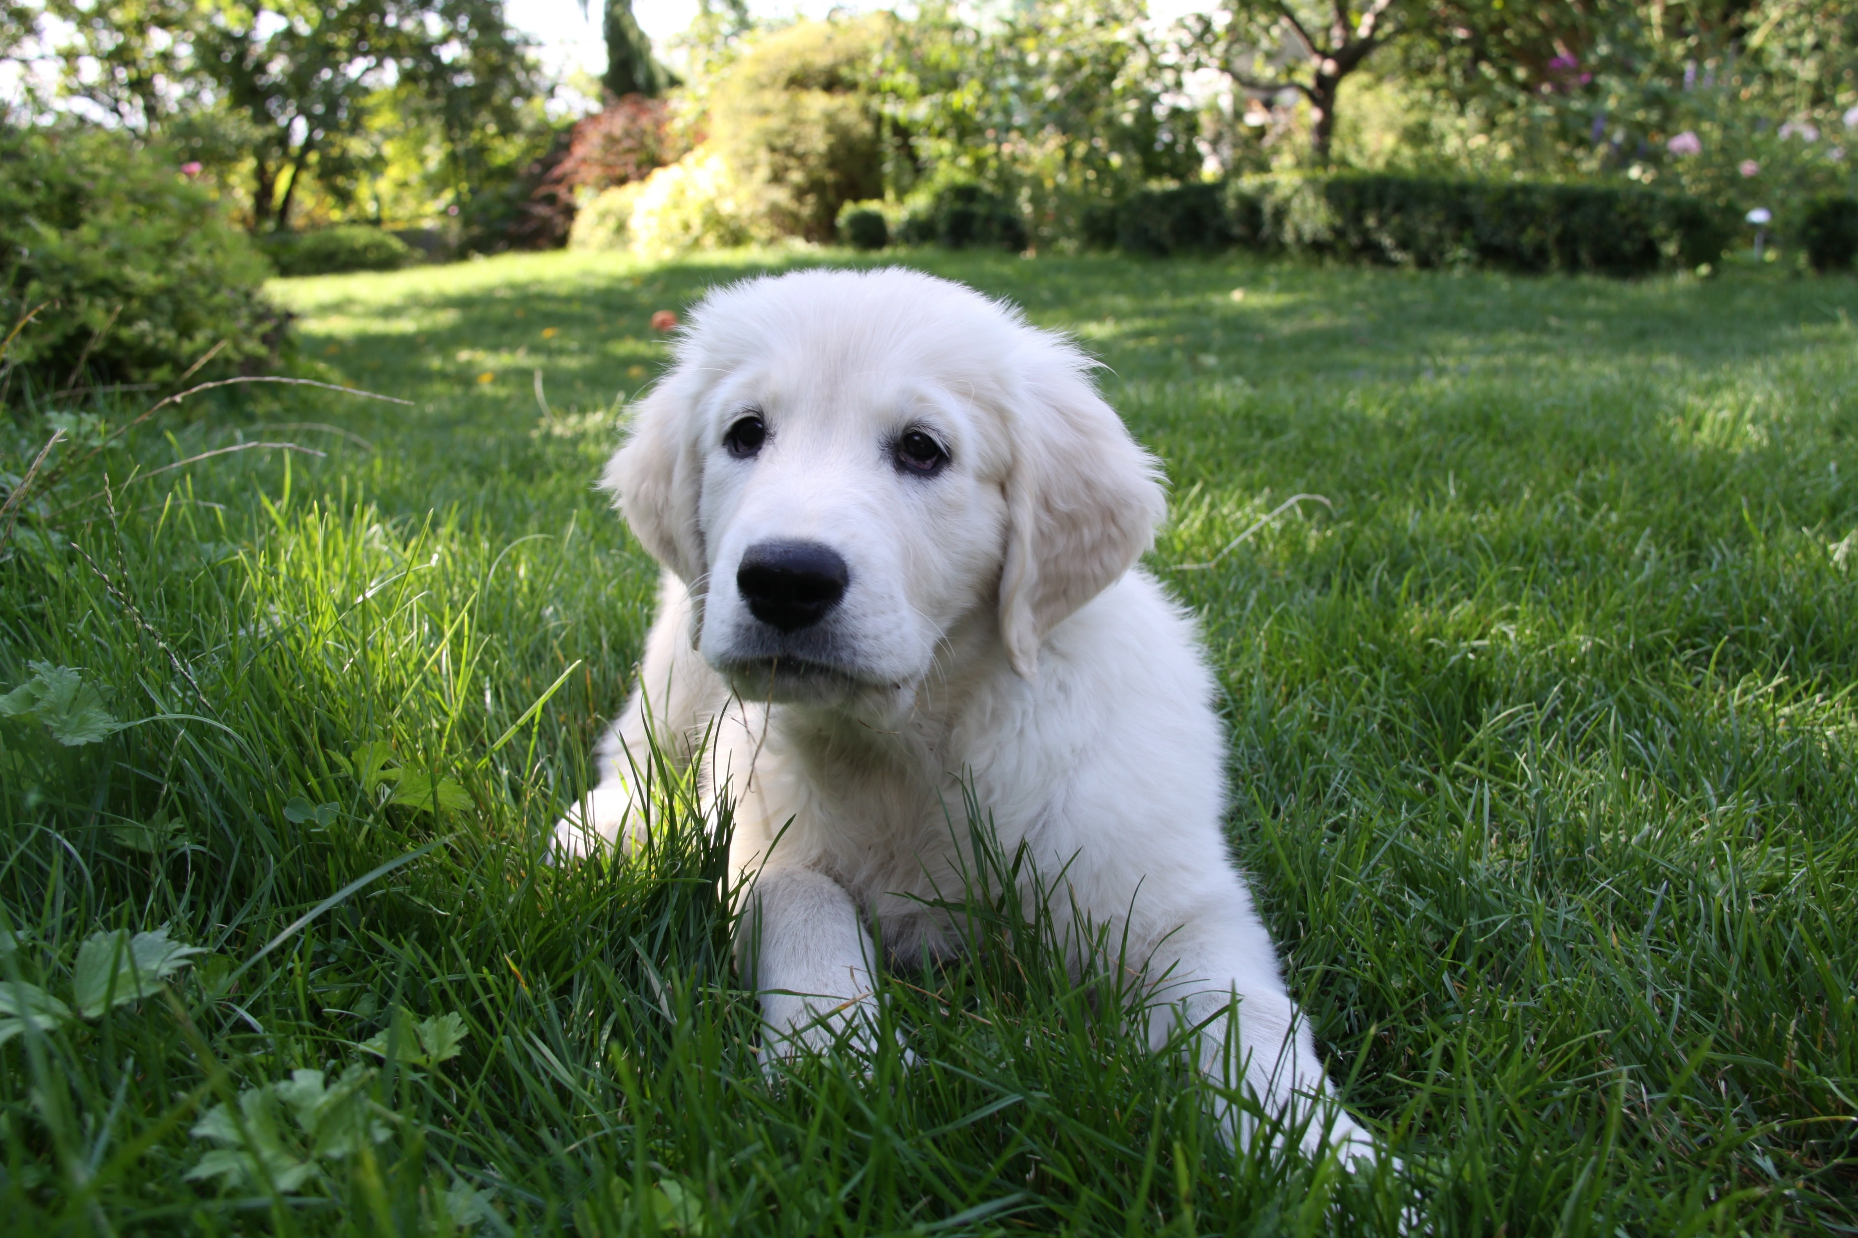
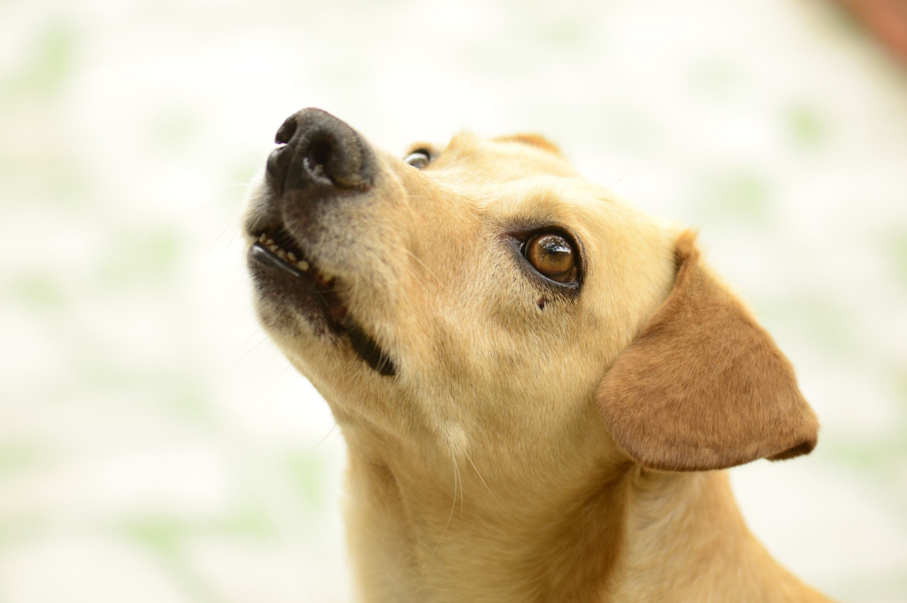

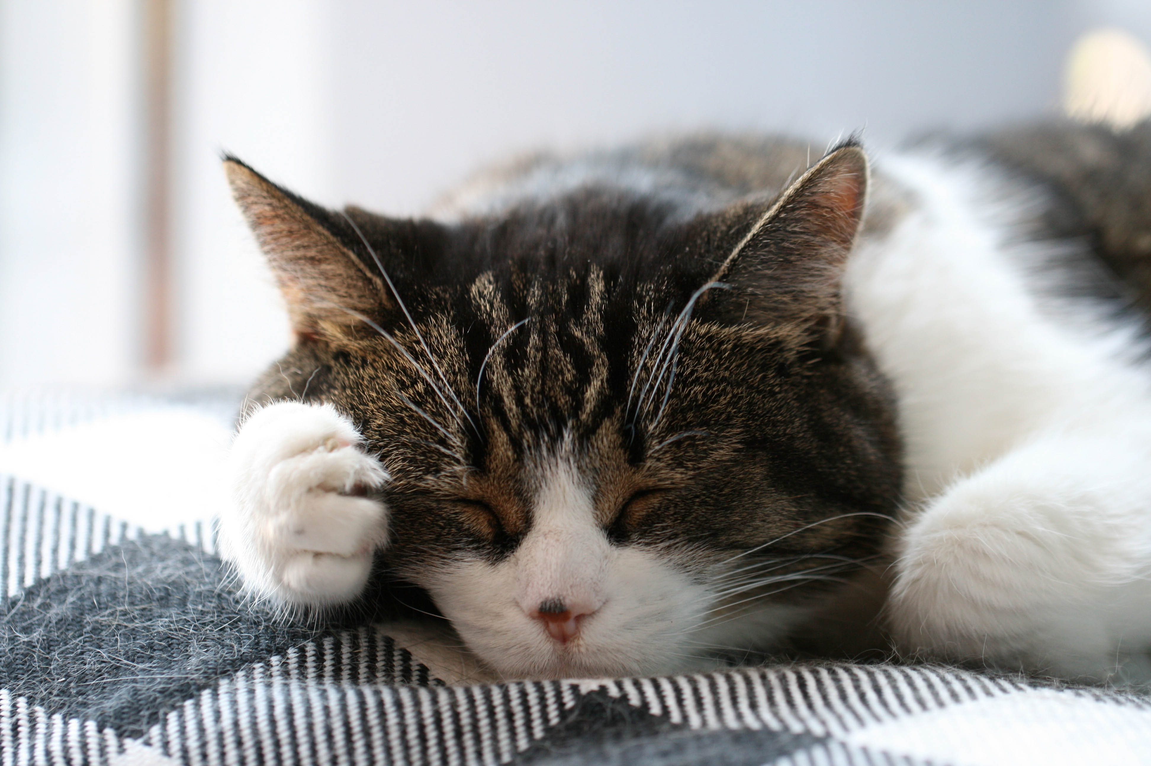
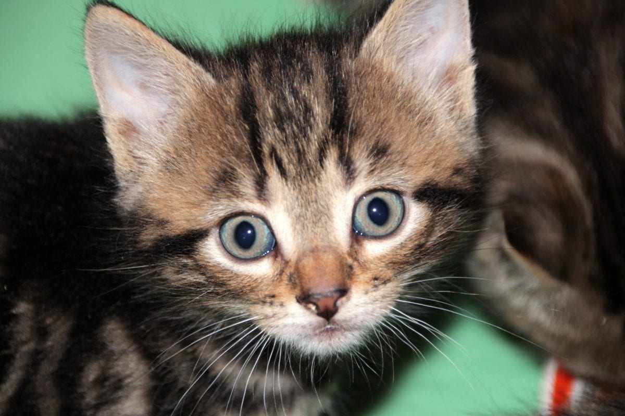

Supervised Learning
<예시> 사진이 주어지면 해당 사진이 개인지 고양이인지를 출력하는 예측 모델을 학습하는 것
Dog
Dog
Dog
Training Data
Cat
Cat
Cat
Notes:
기준 -> 질문 형식

Slide 7
Supervised Learning
기준: 귀 모양, 코 크기
이 기준을 자동으로 추출하여 학습하는 방식 => Deep Learning
 | 개 | 고양이
귀 모양 | 둥글다 | 뾰족하다
코 크기 | 크다 | 작다
Notes:
이 기준을 feature라고함

Slide 8


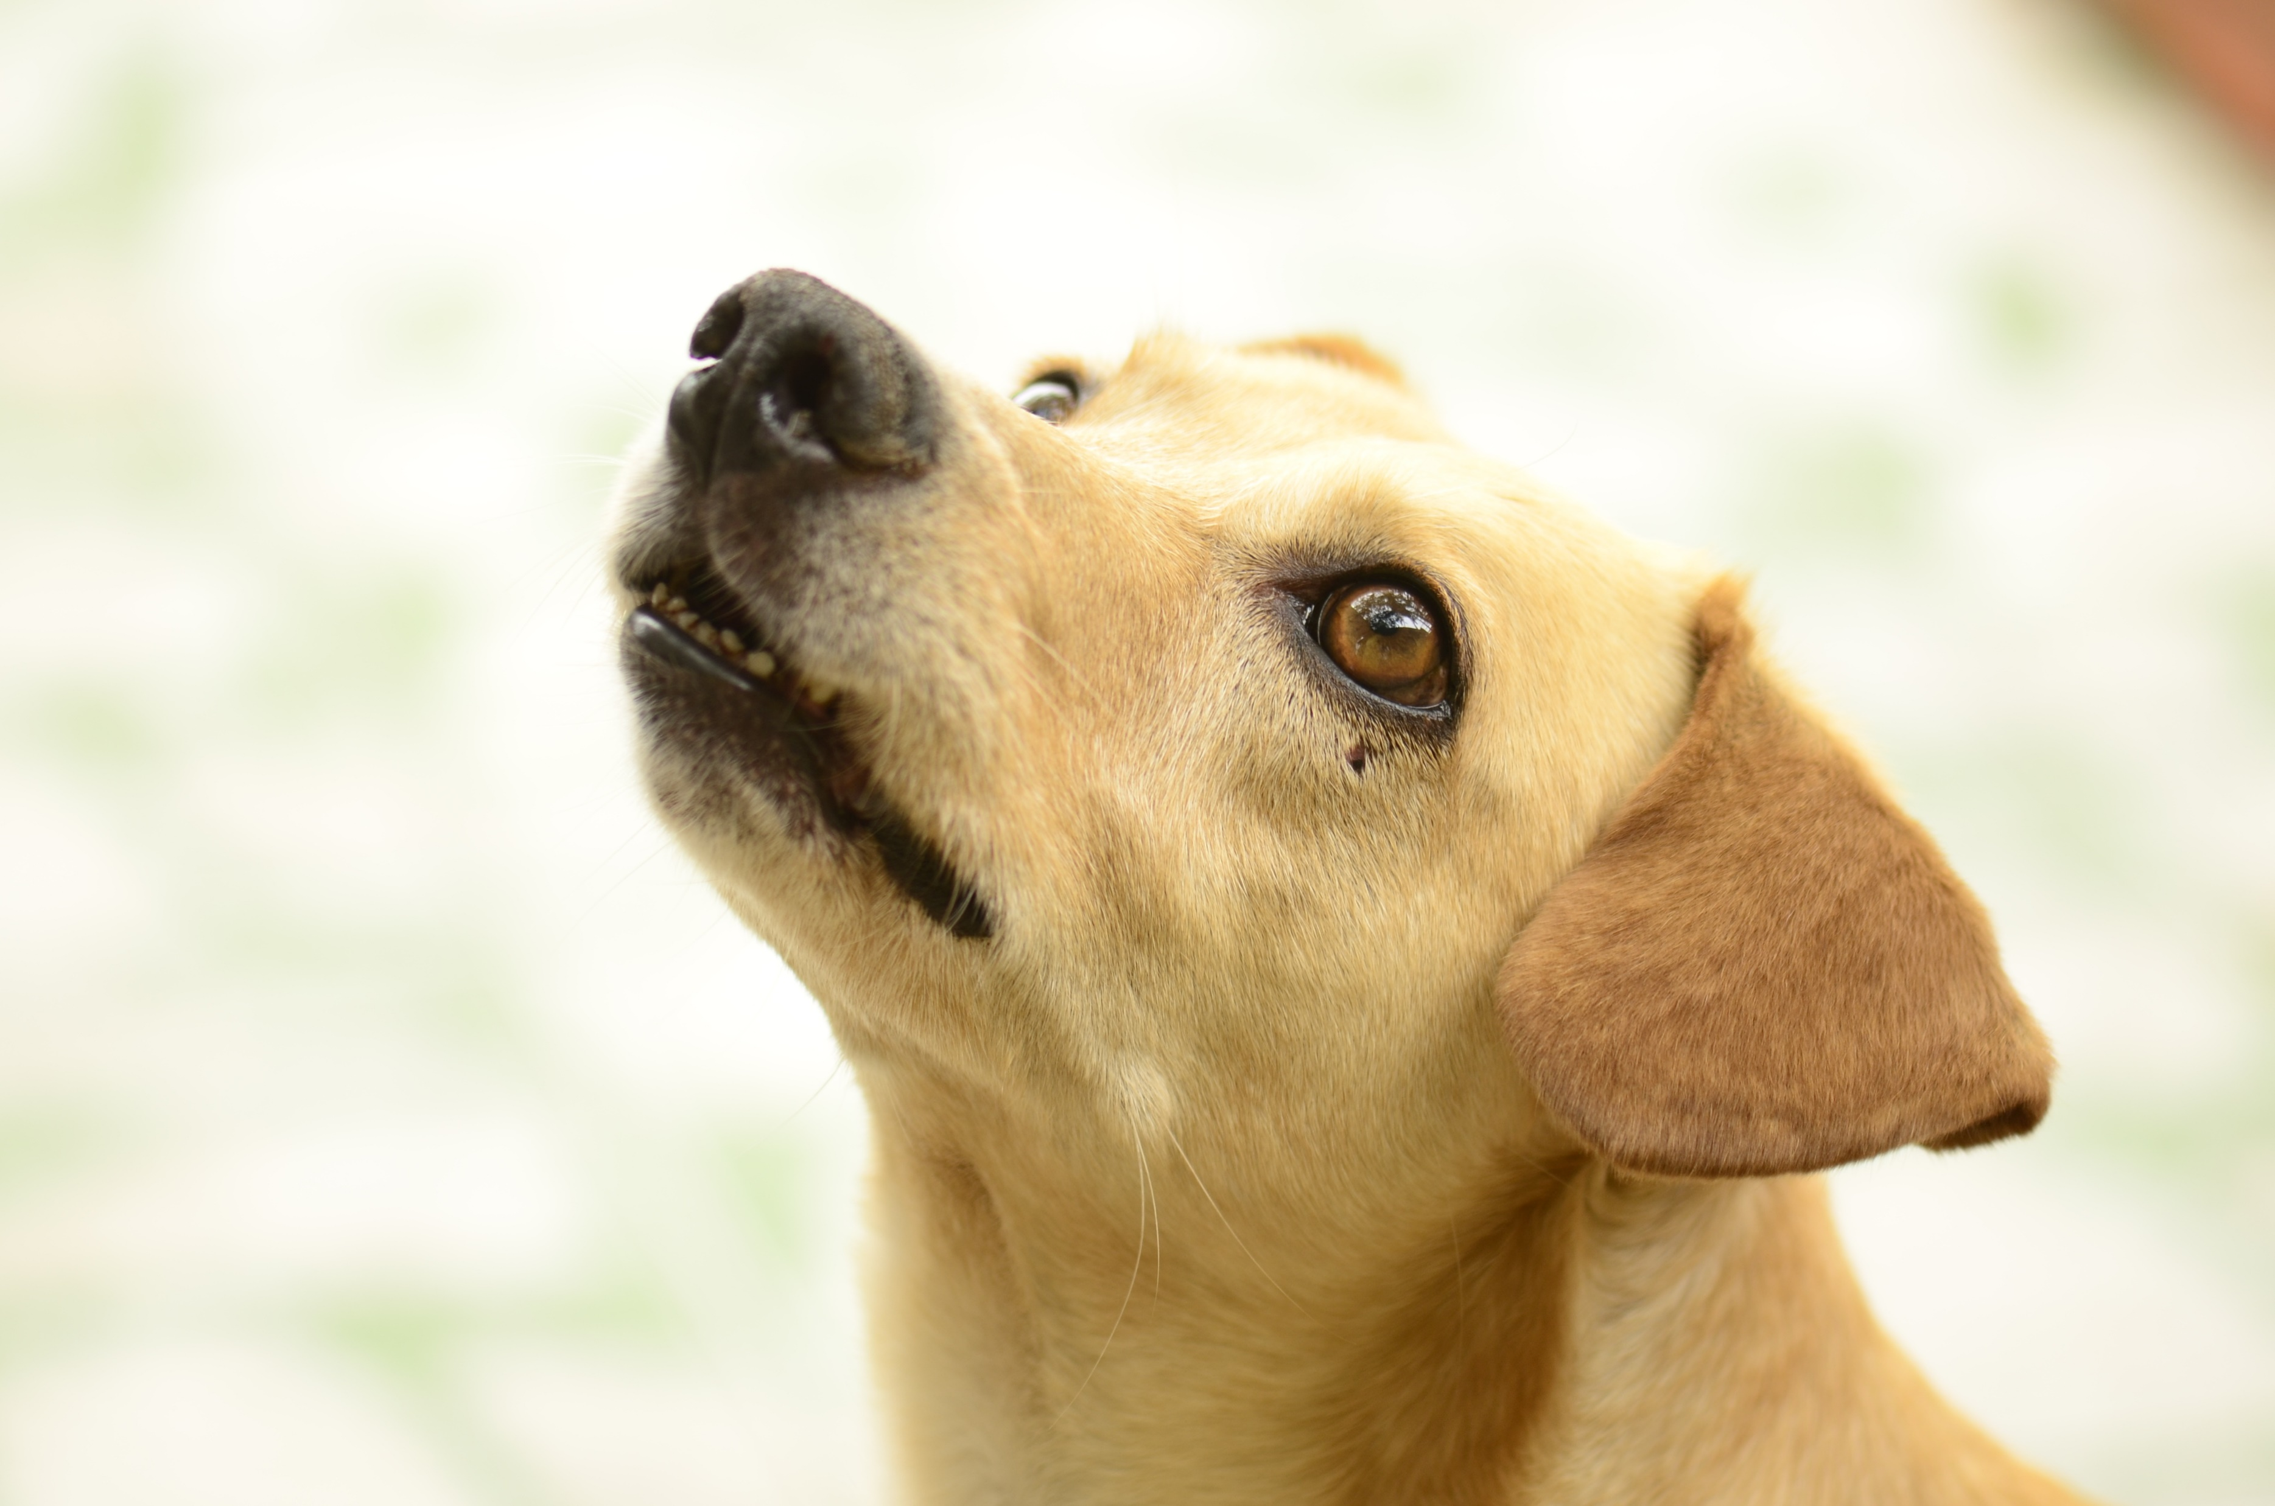
Supervised Learning
big
size of nose
small
round
ear shape
sharp

Slide 9
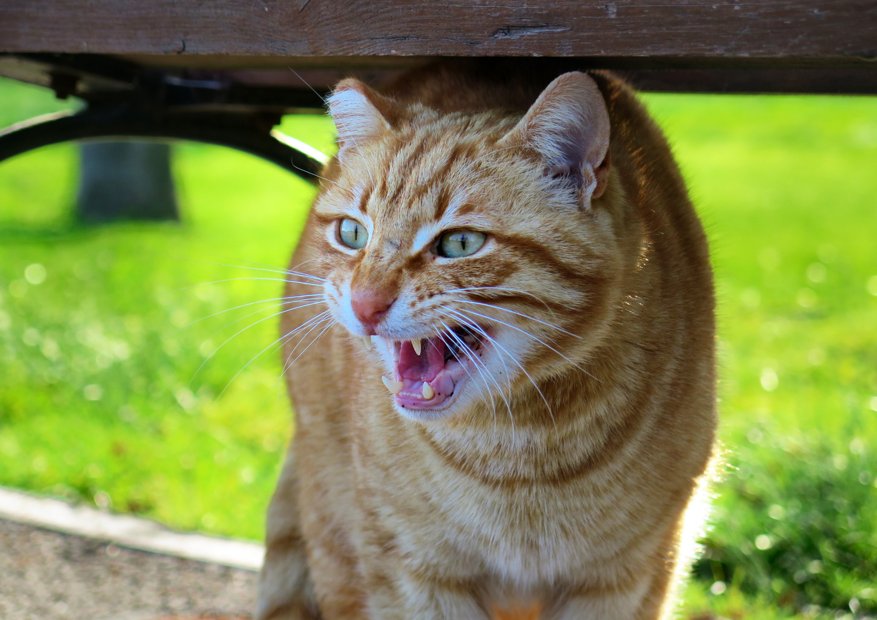

Supervised Learning
Test Data
Cat
Dog

Slide 10

Supervised Learning
big
size of nose
small
round
ear shape
sharp

Slide 11
Reinforcement Learning
이씨
지도자 X

Slide 12
Reinforcement Learning
시행착오를 통해 발전해 나가는 학습 과정
순차적 의사결정 문제에서 누적 보상을 최대화하기 위해
시행착오를 통해 행동을 교정하는 학습 과정

Slide 13
Reinforcement Learning
시행착오를 통해 발전해 나가는 학습 과정
순차적 의사결정 문제에서 누적 보상을 최대화하기 위해
시행착오를 통해 행동을 교정하는 학습 과정
Notes:
보상이 어떤식으로 주어지는지

Slide 14
Reinforcement Learning (이씨)
<예시> 1m당 1점이 보상 -> 넘어지지않고 최대한 나아가는 것이 목적
페달을 세게 밟아볼까?
방금 내가 한 행동은
보상을 얻기에 좋은 행동이구나!
페달을 세게 밟는 것
= 보상이 높은 행동
두 손을 떼고 타볼까?
방금 내가 한 행동은
보상을 얻기에 안 좋은 행동이구나
두 손을 떼고 타는 것
= 보상이 낮은 행동
2점
1m
2m
3m

Slide 15

Reinforcement Learning (이씨)
보상을 높이기 위해서
페달을 항상 세게 밟으면
되지 않을까?

Slide 16
Reinforcement Learning
시행착오를 통해 발전해 나가는 학습 과정
순차적 의사결정 문제에서 누적 보상을 최대화하기 위해
시행착오를 통해 행동을 교정하는 학습 과정

Slide 17
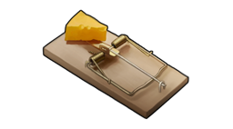
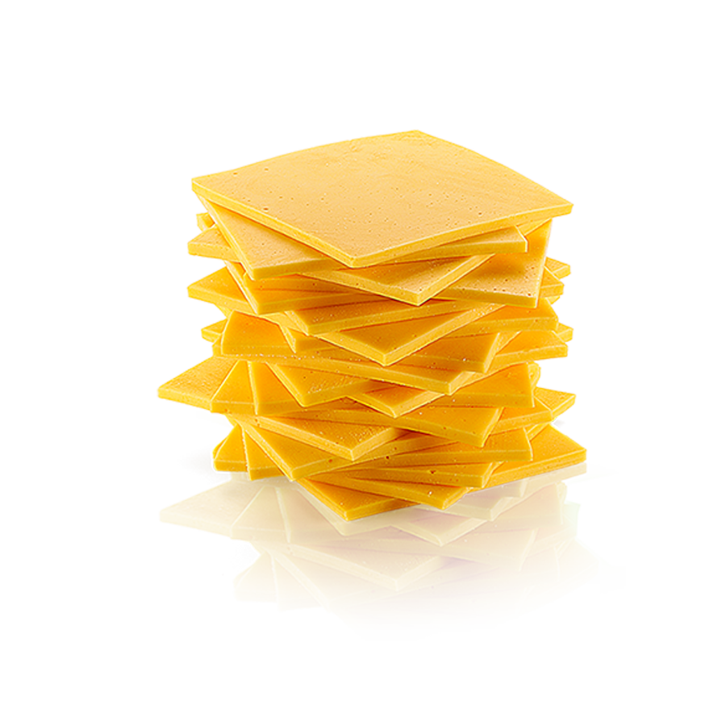

Reinforcement Learning
조건
네 번 움직일 수 있다
벽을 뚫을 수 없다
치즈 : 보상 +1
쥐덫 : Game Over
오른쪽으로 가는 행동
= 보상이 높은 행동
Notes:
도식화

Slide 18
Reinforcement Learning
조건
네 번 움직일 수 있다
벽을 뚫을 수 없다
치즈 : 보상 +1
쥐덫 : Game Over
Notes:
도식화

Slide 19
Reinforcement Learning
순차적 의사결정 문제
상황 1에 적절한
행동 1
상황 2에 적절한
행동 2
상황 1
상황 2
상황 3
Notes:
이 복잡한 세상에는 어떤 행동을 하고 단순하게 성공/실패라는 결과가 나오고 바로 끝나버리는 경우는 많지 않다. 대부분 행동을 하면 상황이 바뀌고, 거기서 또 다른 적절한 행동을 취해야 한다.

Slide 20
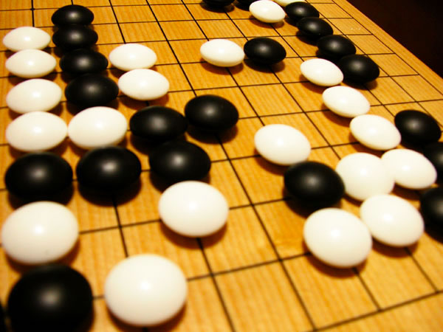
Reinforcement Learning
순차적 의사결정 문제의 예시 #1

Slide 21
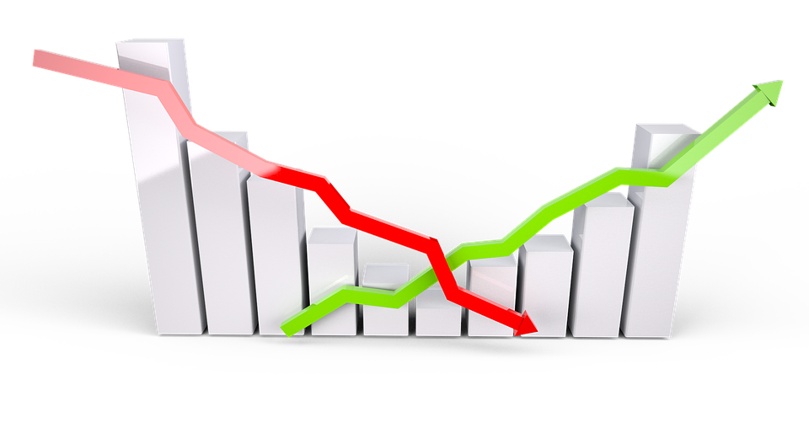
Reinforcement Learning
순차적 의사결정 문제의 예시 #2
Notes:
이 복잡한 세상에는 어떤 행동을 하고 단순하게 성공/실패라는 결과가 나오고 바로 끝나버리는 경우는 많지 않다. 대부분 행동을 하면 상황이 바뀌고, 거기서 또 다른 적절한 행동을 취해야 한다.

Slide 22

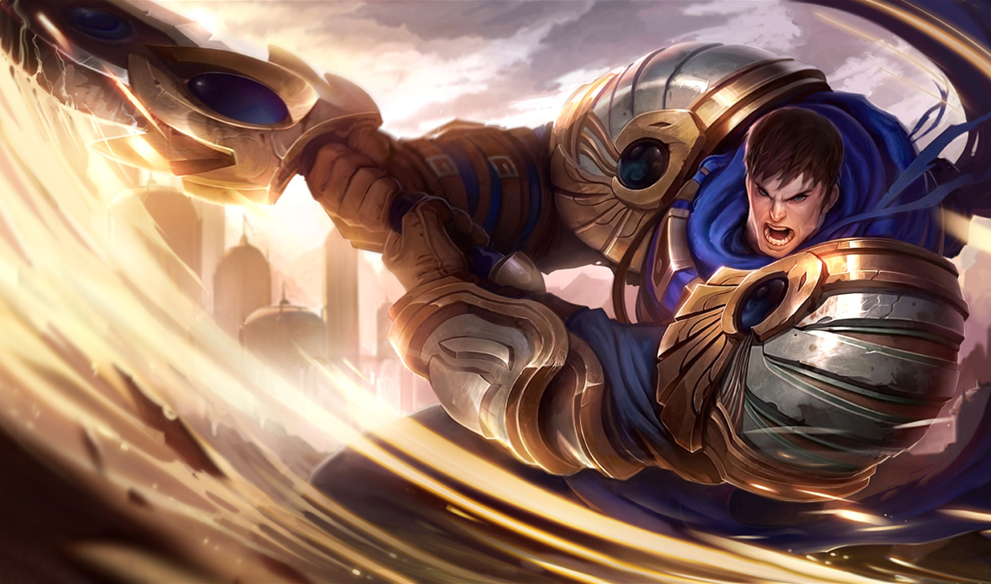
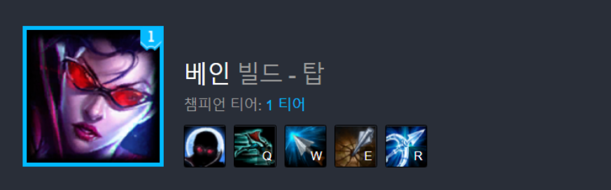
Reinforcement Learning
순차적 의사결정 문제의 예시 #3

Slide 23
Reinforcement Learning(이씨)
<예시> 1m당 1점이 보상 -> 넘어지지않고 최대한 나아가는 것이 목적
페달을 세게 밟아볼까?
페달을 세게 밟는 것
= 보상이 높은 행동
행인이 많을 때 페달을 세게 밟는 것
= 보상이 낮은 행동
페달을 세게 밟는게
항상 높은 보상을 주지는 않는구나!
1m
2m
3m

Slide 24

Reinforcement Learning
특징
미래에 대한 불확실성을 고려한다
현재 보상
만 원
5년 후 보상
3만 원

Slide 25
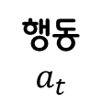
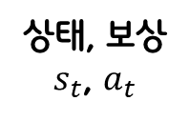
Reinforcement Learning
행동
$$a_{t}$$
에이전트
(Agent)
환경
(Environment)
상태, 보상
$s_{t}$, $a_{t}$
Notes:
도식화

Slide 26
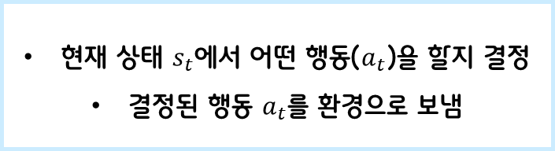
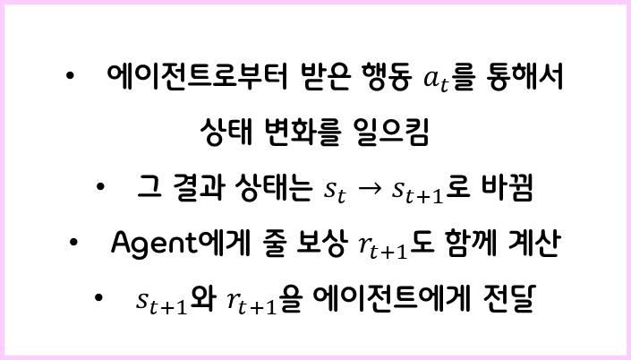
Reinforcement Learning
에이전트
(Agent)
환경
(Environment)
현재 상태 $s_{t}$에서 어떤 행동($a_{t}$)을 할지 결정
결정된 행동 $a_{t}$를 환경으로 보냄
에이전트로부터 받은 행동 $a_{t}$를 통해서
상태 변화를 일으킴
그 결과 상태는 $s_{t}→s_{t+1}$로 바뀜
Agent에게 줄 보상 $r_{t+1}$도 함께 계산
$s_{t+1}$와 $r_{t+1}$을 에이전트에게 전달
환경으로부터 보상과 다음 상태의 정보를 받음
Notes:
도식화

Slide 27
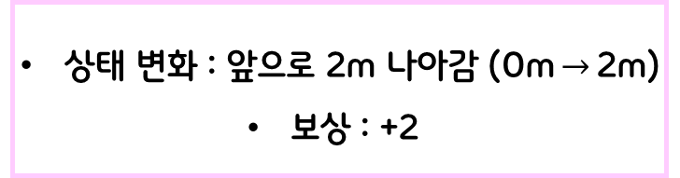
Reinforcement Learning
현재 상태: 0m
에이전트
(Agent)
환경
(Environment)
행동: 페달을 세게 밟는다
상태 변화 : 앞으로 2m 나아감 (0m$→$2m)
보상 : +2
상태 : 2m
Notes:
도식화

Slide 28
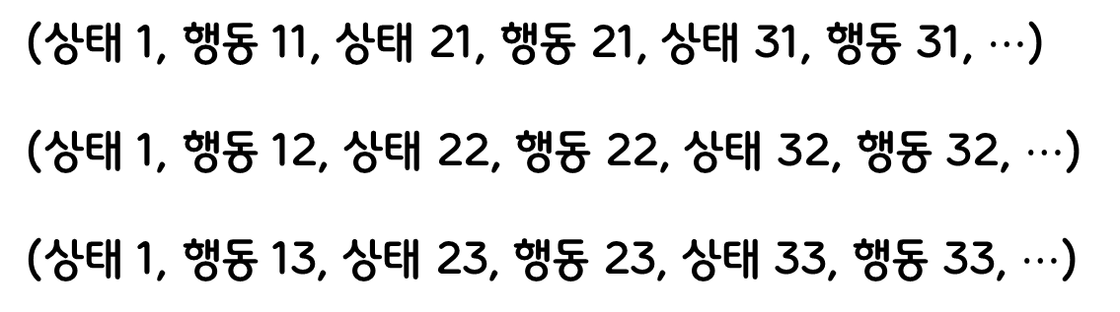
Reinforcement Learning
(상태 1, 행동 11, 상태 21, 행동 21, 상태 31, 행동 31, $⋯$)
(상태 1, 행동 12, 상태 22, 행동 22, 상태 32, 행동 32, $⋯$)
(상태 1, 행동 13, 상태 23, 행동 23, 상태 33, 행동 33, $⋯$)
정책 1
누적 보상 : 3
시행착오
정책 2
누적 보상 : 7
정책 3
누적 보상 : 5
Notes:
도식화

Slide 29
장점 #1
Agent 5
Agent 1
병렬성
Central Controller
Agent 4
Agent 2
Agent 3

Slide 30

장점 #2
자가 학습(Self-learning)

Slide 31
Thank you for listening

